Slide 1
Муниципальное дошкольное
образовательное учреждение «Детский сад № 12»
Личностное развитие педагога
в процессе реализации Профстандарта
Ведущей силой педагогического процесса является личность педагога. Его характер, мировоззрение, устремление, культура, его духовно-нравственный мир, знания, образ жизни, привычки, и своей профессии, в общем, вся его личность предопределяют качества педагогического процесса. Качества эти зависят не столько от хороших программ, «новых технологий», оборудований, а в первую очередь от личности педагога. / Ш. А. Амонашвили/

Slide 2
Профессиональные стандарты
Наименование стандарта | Нормативный правовой акт, утвердивший стандарт
Педагог (педагогическая деятельность в сфере дошкольного, начального общего, основного общего, среднего общего образования) (воспитатель, учитель) | Зарегистрировано в Минюсте России 06 декабря 2013 г. N 30550
Педагог-психолог (психолог в сфере образования) | Зарегистрировано в Минюсте России 18 августа 2015 г. N 38575
Педагог дополнительного образования детей и взрослых | Зарегистрировано в Минюсте России 28 августа 2018 г. N 52016
Педагог профессионального обучения, профессионального образования и дополнительного профессионального образования | Зарегистрировано в Минюсте России 24 сентября 2015 г. N 8993
Специалист в области воспитания | Зарегистрировано в Минюсте России 26 января 2017 г. N 45406
Мастер производственного обучения вождению транспортных средств соответствующих категорий и подкатегорий | Зарегистрировано в Минюсте России 16 октября 2018 г. N 52440
Специалист, участвующий в организации деятельности детского коллектива (вожатый) | Зарегистрировано в Минюсте России 17 января 2019 г. N 53396

Slide 3
Приказ Минтруда РФ от 05.12.2018 № 769н
«Об утверждении профессионального стандарта «Няня
(Работник по присмотру и уходу за детьми)»
Проект Приказа Министерства труда и социальной защиты РФ "Об утверждении профессионального стандарта "Руководитель профессиональной образовательной организации" (подготовлен Минтрудом России 10.07.2018)

Slide 4
Зачем нужен
профессиональный стандарт?
инструмент реализации стратегии образования в меняющемся мире
инструмент повышения качества образования и выхода отечественного образования на международный уровень
объективный измеритель квалификации педагога
Профстандарт
средство отбора педагогических кадров в учреждения образования
основа для формирования трудового договора, фиксирующего отношения между работником и работодателем

Slide 5
Практическое применение профессионального стандарта:
для работодателя – формулировка требований к работникам;
для работника – оценка соответствия имеющихся у него компетенций требованиям рынка труда и конкретного работодателя;
для системы профессионального педагогического образования – разработка образовательных стандартов и программ, соответствующих требованиям рынка труда.
ФГОС - предъявляет требования к результатам образования.
Профстандарт педагога - требования к профессионализму и личности педагога.

Slide 6
Ребенок XXI века… Какой он?
До 55% детей старшего дошкольного и младшего школьного возраста имеют сегодня IQ 115 баллов
СНИЗИЛОСЬ
РОСТ ОДАРЕННЫХ
Энергичность детей
Познавательное развитие детей
Способных влиять на других лидеров
С особо развитым мышлением
Дети – «золотые руки»
Креативность детей
Любознательность и воображение
Обладающих двигательными талантами
Представляющих мир в образах
Прирост мышечной силы
НЕДОРАЗВИТИЕ
ВОЗРОСЛИ
Мотивационно-потребностной сферы
Эмоциональный дискомфорт
Чувство незащищенности
Развития сюжетно-ролевых игр дошкольников
Аффективная напряженность
Психические заболевания
Воли и произвольности
Среди детей с ограниченными возможностями:
Дисгармоническое развитие (психопатия) – 26,5 %
Психическое недоразвитие (олигофрения) – 22,5%

Slide 7
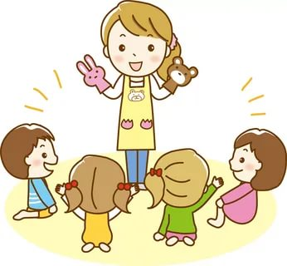
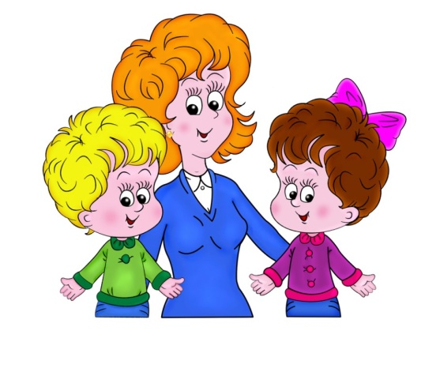
Позиция педагога
Педагог - ребенок
Педагог - педагог
Педагог - родитель

Slide 8
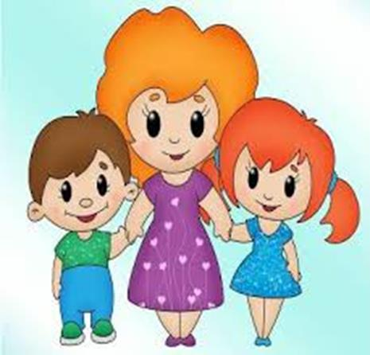
«Педагог
- мотиватор,
навигатор,
-коммуникатор в мире информации»
/А.Г. Асмолов/
«Улыбка – это символ доброты, зрелости и благородства»
/Ш.А. Амонашвили/
«Непрерывное обучение – ключ к успеху в XXI веке»
/Брайн Трейси/
«ПСП – профессиональные компетенции,
новые компетенции – это вариативная часть профессионального стандарта»
/Е. Ямбург/

Slide 9
Постулаты развития педагога, как личности:
взаимоотношения между педагогами основываются на принципах коллегиальности, партнерства и уважения;
творческая атмосфера в коллективе: деловые споры, педагогические дискуссии, разнообразие взглядов и мнений ;
ответственность каждого педагога за коллектив и всего коллектива за каждого, наличие в коллективе понятия «взаимно»;
отношениях с коллегами по работе: взаимопомощь, взаимопонимание, взаимоуважение и взаимная требовательность, ответственность и взаимоконтроль;
стремление к продуктивному и конструктивному взаимодействию с коллегами, уважение интересов других педагогов и администрации образовательной организации;
совершенствование на примере самых преданных делу, талантливых педагогов;
умение членов коллектива признавать лучшего лидером, желание использовать его опыт в работе;
учиться радоваться успехам своих коллег.

Slide 10
Спасибо за внимание!
«Искусство и мастерство педагога
как раз и заключается в умении сочетать
сердечность и мудрость!»
«Никто тебе не друг, никто тебе не враг,
Каждый для тебя учитель»
/Восточная мудрость/

